Slide 1
Scuola estiva di matematica
Telese Terme
(27-30 luglio 2015)
LE PROVE INVALSI 2014-15

Slide 2
I riferimenti per la costruzione del piano didattico da parte dei docenti del biennio :
- Certificato delle competenze e documento con indicazioni delle competenze degli assi culturali
- Indicazioni nazionali
- Linee guida
- Tavola degli apprendimenti
Vedi allegati
CONCLUSIONE DEL BIENNIO SUPERIORE

Slide 3
Vedi allegati
Analisi delle prove invalsi:
PROVE INVALSI 2014-15
Documento guida analisi della prova
QUESITI PROVA INVALSI

Slide 4
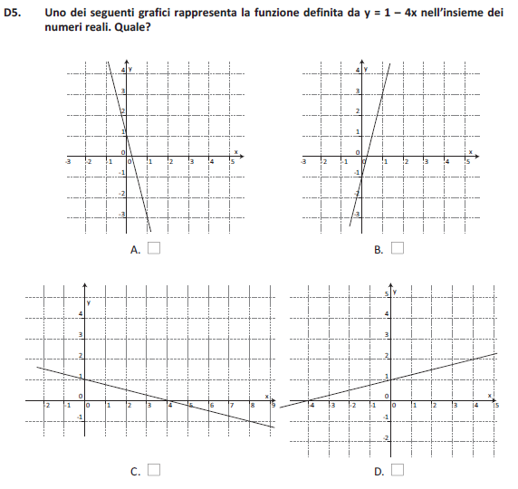
Riflessioni su alcuni quesiti estratti dalla prova
Relazioni e funzioni

Slide 5
Proviamo a rispondere
qualche domanda che potremmo porci:
Quali conoscenze /abilità si ritiene siano indispensabili, da parte di uno studente, per rispondere al quesito?
Si ritengono tali conoscenze fondamentali nella formazione di uno studente del biennio?
Occorre conoscere
  la rappresentazione dei punti nel piano cartesiano
  Il concetto di funzione per determinare due punti e saper verificare a quale delle rette appartengono
2. Per gran parte dei docenti tali conoscenze risultano fondamentali

Slide 6
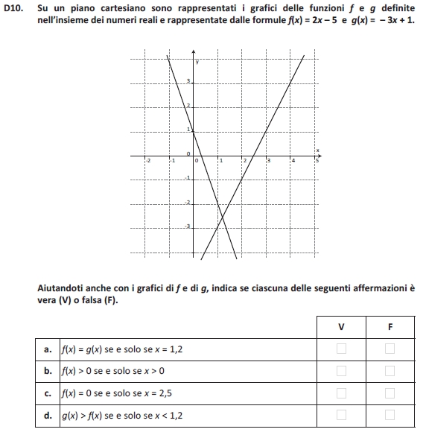

Slide 7
Proviamo a rispondere
Ecco le domande :
Bastano le conoscenze /abilità indicate per il quesito precedente?
Si ritengono tali conoscenze fondamentali nella formazione di uno studente del biennio?
Sicuramente no .Occorre conoscere altro.
Per esempio il concetto di funzione positiva o negativa, di intersezione tra rette
2. Per gran parte dei docenti tali conoscenze risultano fondamentali

Slide 8
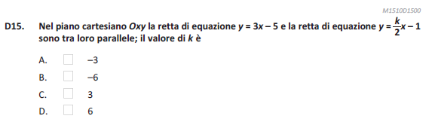
In questo caso come risponderemo alle questioni già poste per il precedente quesito?

Slide 9
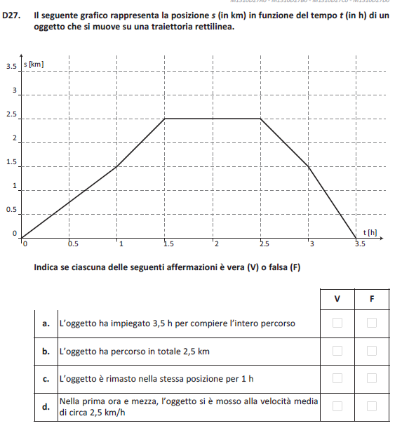

Slide 10
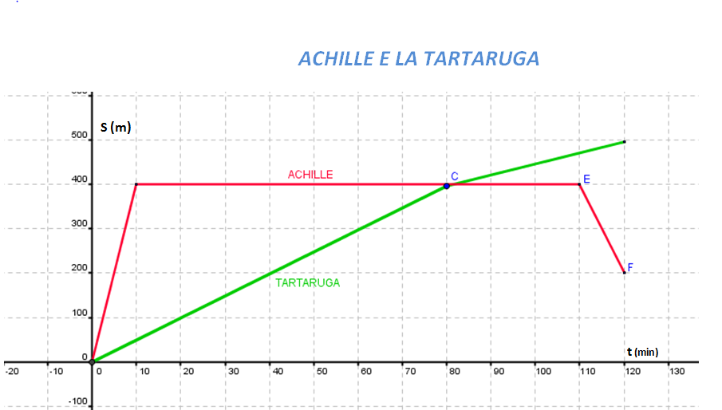
Nel documento guida all’analisi della prova il quesito è inquadrato, come settore prevalente, in quello di dati e previsioni. Siete d’accordo o pensate che anche in questo caso sia quello di RELAZIONI E FUNZIONI ?
E’ fondamentale saper leggere un grafico ?
Un esempio di grafico che un alunno di biennio dovrebbe saper leggere:
Quanto è lungo il percorso da compiere? Chi arriva primo? Che succede ad Achille nell’intervallo di tempo tra 10min e 110min ? La tartaruga mantiene sempre la stessa andatura? Eccc…

Slide 11
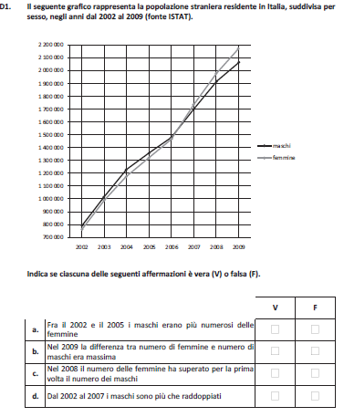
Ancora sulla lettura dei grafici……..

Slide 12
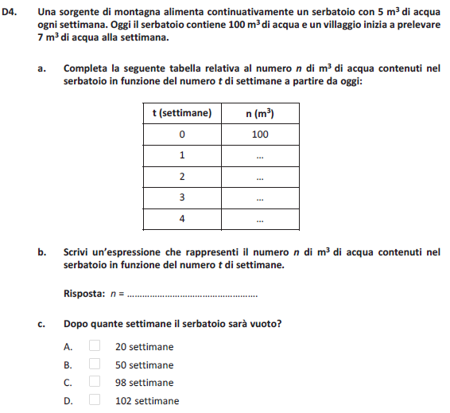
Numeri e modelli..

Slide 13
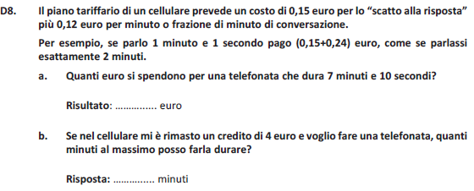
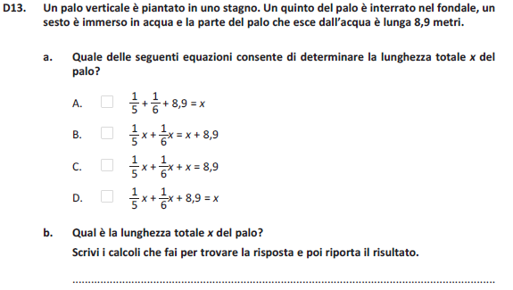
Numeri e modelli..

